Slide 1
La legislazione nazionale in materia di emissioni
Prof. Marco Boscolo

Slide 2
Direttrici generali
1. limiti specifici alle emissioni:
  a. Imp. industriali, grandi imp. di combustione, imp. tecnologici e di servizio
  b. Impianti di riscaldamento domestico
  c. Autoveicoli altri mezzi di trasporto, macchine operatrici:
2. Caratteristiche merceologiche dei combustibili,
  a. per uso industriale
  b. per usi civili
  c. Benzine,
  d. Altri carburanti per autotrazione (biodiesel, alcol, ecc.).

Slide 3
Direttrici generali
3. Caratteristiche e degli obiettivi di qualità dell’aria:
  a. Le concentrazioni di un limitato assortimento di parametri, per i quali si fissano:
    i. Valori limite
    ii. Soglie di allarme,
    iii. Valori obiettivo
  b. modalità di valutazione della qualità dell’aria;
  c. I piani di azione
4. riduzione dell’uso di determinate sostanze
  a. Sostanze capaci di depauperare lo strato di ozono stratosferico (CFC)
  b. Diossine
  c. Composti Organici Volatili
5. obiettivi generali di riduzione

Slide 4
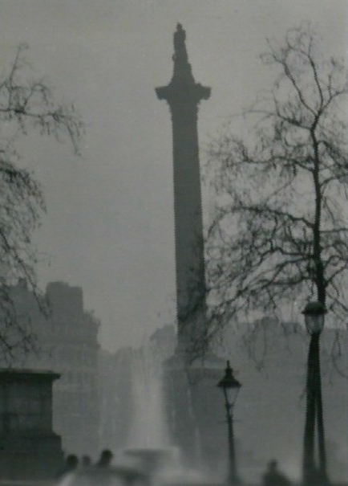
Il grande smog di Londra (Dicembre 1952)
Giornate gelide
Riscaldamento a carbone
Inversione termica
4000 morti in una settimana
8000 in quelle successive
Lo smog entrò facilmente anche dentro gli edifici e concerti, rappresentazioni teatrali e proiezioni cinematografiche furono sospese poiché la scena o lo schermo non erano visibili al pubblico

Slide 5
la legge 615/1966 “Provvedimenti contro l’inquinamento atmosferico”
emissioni degli impianti di riscaldamento domestico e degli impianti industriali
Scarsa attenzione al traffico veicolare
inquinamento atmosferico,
alterazione delle normali condizioni di salubrità dell’aria comportante pregiudizio diretto o indiretto alla salute dei cittadini e danno ai beni pubblici e privati, causata dell’emissione in atmosfera di “fumi, polveri, gas e odori”, derivanti dall’esercizio “di impianti termici, alimentati con combustibili minerali solidi o liquidi, nonché di impianti industriali e mezzi di trasporto”

Slide 6
L.615 stabilimenti industriali ed emissioni
Si devono adottare “impianti, installazioni o dispositivi” tali da contenere entro i più ristretti limiti consentiti dal progresso della tecnica, “l’emissione di fumi o gas o polveri o esalazioni”
Non su tutto il territorio nazionale ma solo nelle zone più problematiche
Si limitano le emissioni (al camino) solo quando l’aria è inquinata

Slide 7
D.P.C.M. 28 marzo 1983
"Limiti massimi di accettabilità delle concentrazioni e di esposizione relativi ad inquinanti dell’aria nell’ambiente esterno"
si introduce il tema della qualità dell’aria
si fissano valori di concentrazione limite per i principali inquinanti
si devono adottare Piani di Risanamento
Si introduce la nozione di "standard di qualità dell’aria".

Slide 8
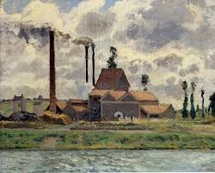
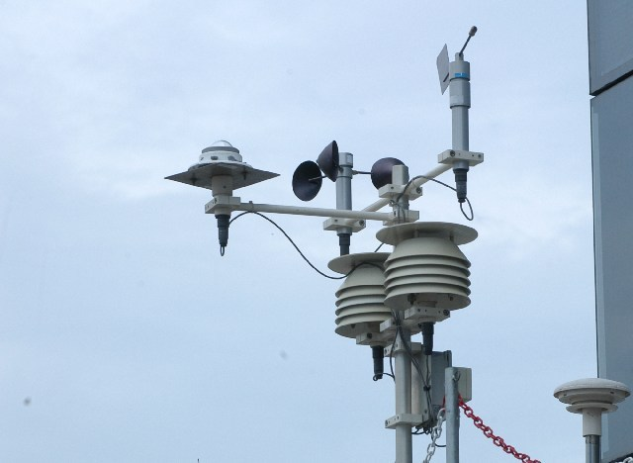
Emissioni e immissioni

Slide 9
Il D.P.R. n°203/1988
Si istituisce per la prima volta un regime autorizzatorio:
Tutti gli impianti devono essere autorizzati all’emissione in atmosfera
L’autorità passa dai Sindaci alle Regioni o alle Province

Slide 10
D.M. 12 luglio 1990
"Linee guida per il contenimento delle emissioni inquinanti degli impianti industriali e la fissazione dei valori minimi di emissione"
Si introduce il concetto di migliore tecnologia disponibile e si fissano:
linee guida per il contenimento delle emissioni degli impianti esistenti;
i valori di emissione minimi e massimi per gli impianti esistenti;
i metodi generali di campionamento, analisi e valutazione delle emissioni;
i criteri per l’utilizzazione delle tecnologie disponibili
i criteri temporali per l’adeguamento progressivo degli impianti esistenti.

Slide 11
D.M. 12 luglio 1990
Si fissano i seguenti criteri per le emissioni:
Limiti di concentrazione;
Limite al flusso di massa
Limiti ai fattori di emissione

Slide 12
I temi degli anni 90
Interventi di contrasto di episodi di inquinamento acuto ed il miglioramento della qualità dell’aria in ambito urbano (IPA, BENZENE, MISURE DI LIMITAZIONE DEL TRAFFICO;
la riduzione del piombo e del benzene nella benzina e il miglioramento della qualità degli altri carburanti per autotrazione (ZOLFO);
il recepimento di diverse direttive comunitarie riguardanti le emissioni degli autoveicoli e l’inquinamento prodotto dagli impianti d’incenerimento di rifiuti.

Slide 13
Necessità di integrazione e coordinamento
L’attività normativa prodotta fino alla fine degli anni 90 …aveva dato luogo ad un numero di provvedimenti emanati … tale da renderne pressoché impossibile anche la sola elencazione, ed caratterizzata da sovrapposizioni, disposizioni contrastanti, norme speciali riferite a particolari fattispecie disseminate su più provvedimenti, da far venir meno la certezza della loro corretta applicazione, anche da parte di chi si fosse proposto di seguire scrupolosamente le regole.

Slide 14
D.Lgs 152/2006
Sei parti:
disposizioni comuni e i principi generali
valutazione ambientale strategica, per la valutazione di impatto ambientale e per l’autorizzazione ambientale integrata.
difesa del suolo, tutela delle acque e gestione delle risorse idriche.
gestione dei rifiuti e la bonifica dei siti inquinati.
tutela dell’aria e riduzione delle emissioni in atmosfera
Regolamento della risarcitoria contro i reati ambientali.

Slide 15
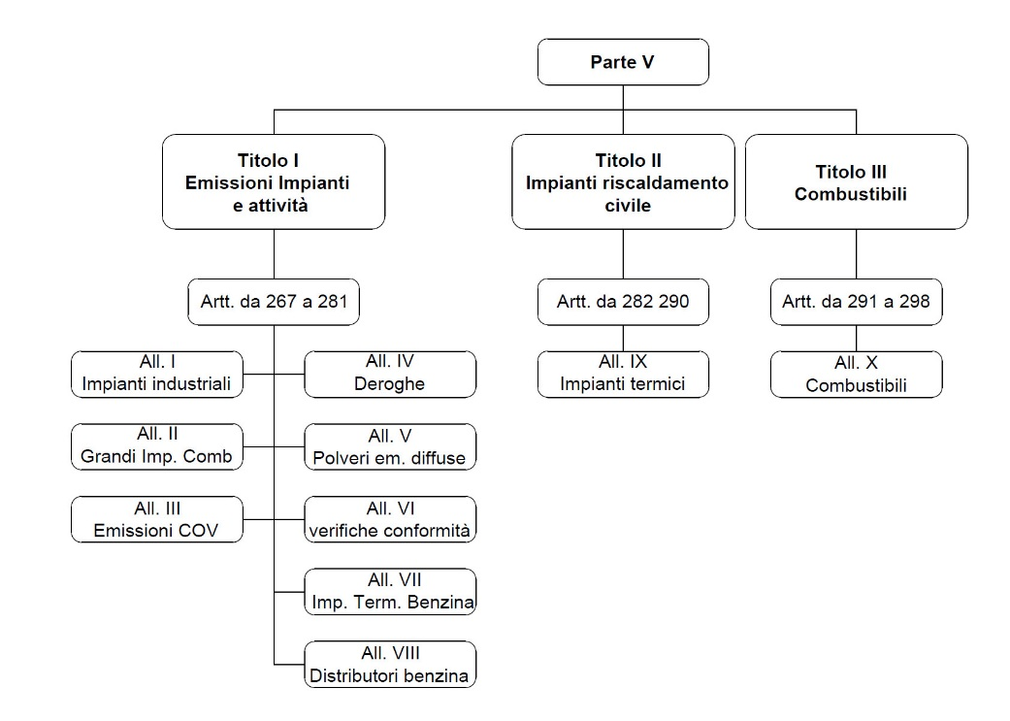
D.Lgs. 152 2006 parte quinta

Slide 16
Il Titolo I della Parte Quinta del D.Lgs. 152/2006
si applica a tutti gli impianti che producono emissioni in atmosfera, disciplinandolo il procedimento autorizzatorio e stabilendo:
• I valori di emissione;
• Le prescrizioni per talune tipologie di impianti
• I metodi di campionamento e di analisi delle emissioni;
• I criteri per la valutazione della conformità dei valori misurati ai valori limite.

Slide 17
Inquinamento atmosferico
Ogni modificazione dell’aria atmosferica, dovuta all’introduzione nella stessa di una o di più sostanze in quantità e con caratteristiche tali da ledere o da costituire un pericolo per la salute umana o per la qualità dell’ambiente oppure tali da ledere i beni materiali o compromettere gli usi legittimi dell’ambiente;
Notes:
La definizione sottende ad un’alterazione (percettibile almeno dagli strumenti di misura) dello stato di qualità dell’aria derivante dall’immissione di sostanze – sotto forma di particelle solide, liquide o gassose – che ordinariamente non rientrano tra quelle che la compongono, in termini tali da provocare effetti documentati, o prevedibili, sulla biosfera e sui suoi elementi costitutivi, compresi i manufatti.
Detti effetti non devono necessariamente essere lesivi della salute umana o dei beni materiali, essendo sufficiente la compromissione della qualità dell’ambiente o dei suoi usi legittimi. In tale accezione l’inquinamento da odori molesti rientra a pieno titolo nella definizione di inquinamento atmosferico.

Slide 18
Emissione in atmosfera
Qualsiasi sostanza solida, liquida o gassosa introdotta nell’atmosfera che possa causare inquinamento atmosferico e, per le attività di cui all’articolo 275, qualsiasi scarico, diretto o indiretto, di COV nell’ambiente

Slide 19
Emissioni in atmosfera: considerazioni
Naturali: eruzioni vulcaniche, gli incendi boschivi spontanei;
Antropiche: scarichi dei mezzi di trasporto, impianti industriali, riscaldamento
Dirette: già presenti nella sorgente che le genera (polveri, CO)
Indirette: derivanti per interazione chimica o fotochimica con l’atmosfera di sostanze emesse da una sorgente (acido solforico formatisi in atmosfera a seguito dell’immissione di anidride solforica)

Slide 20
Emissioni in atmosfera: classificazione
Sorgenti fisse
  Impianti industriali
    Emissioni puntuali (convogliate)
    Emissioni diffuse
  Impianti di riscaldamento
Sorgenti mobili
  Traffico veicolare
  Macchine operatrici
  Natanti e aeromobili

Slide 21
Emissione convogliata
Emissione di un effluente gassoso effettuata attraverso uno o più appositi punti
Il convogliamento, consente di misurare l’emissione sia in termini di concentrazione che di flusso di massa (orario, giornaliero, annuo)
Il convogliamento è il presupposto per l’abbattimento

Slide 22
Emissione diffusa
Emissione diversa da quella ricadente nella lettera c) ; per le lavorazioni di cui all’articolo 275 le emissioni diffuse includono anche i COV contenuti negli scarichi idrici, nei rifiuti e nei prodotti, fatte salve le diverse indicazioni contenute nella parte III dell’Allegato III alla parte quinta del presente decreto;
Sono diffuse tutte le emissioni che non sono convogliate.
Derivano da perdite degli impianti o dall’esecuzione di particolari operazioni in regime di non confinamento (movimentazione di materiali polverulenti mediante pala meccanica, pitturazioni all’aperto, perdite fughe di fumi per imperfetta tenuta, ecc.)

Slide 23
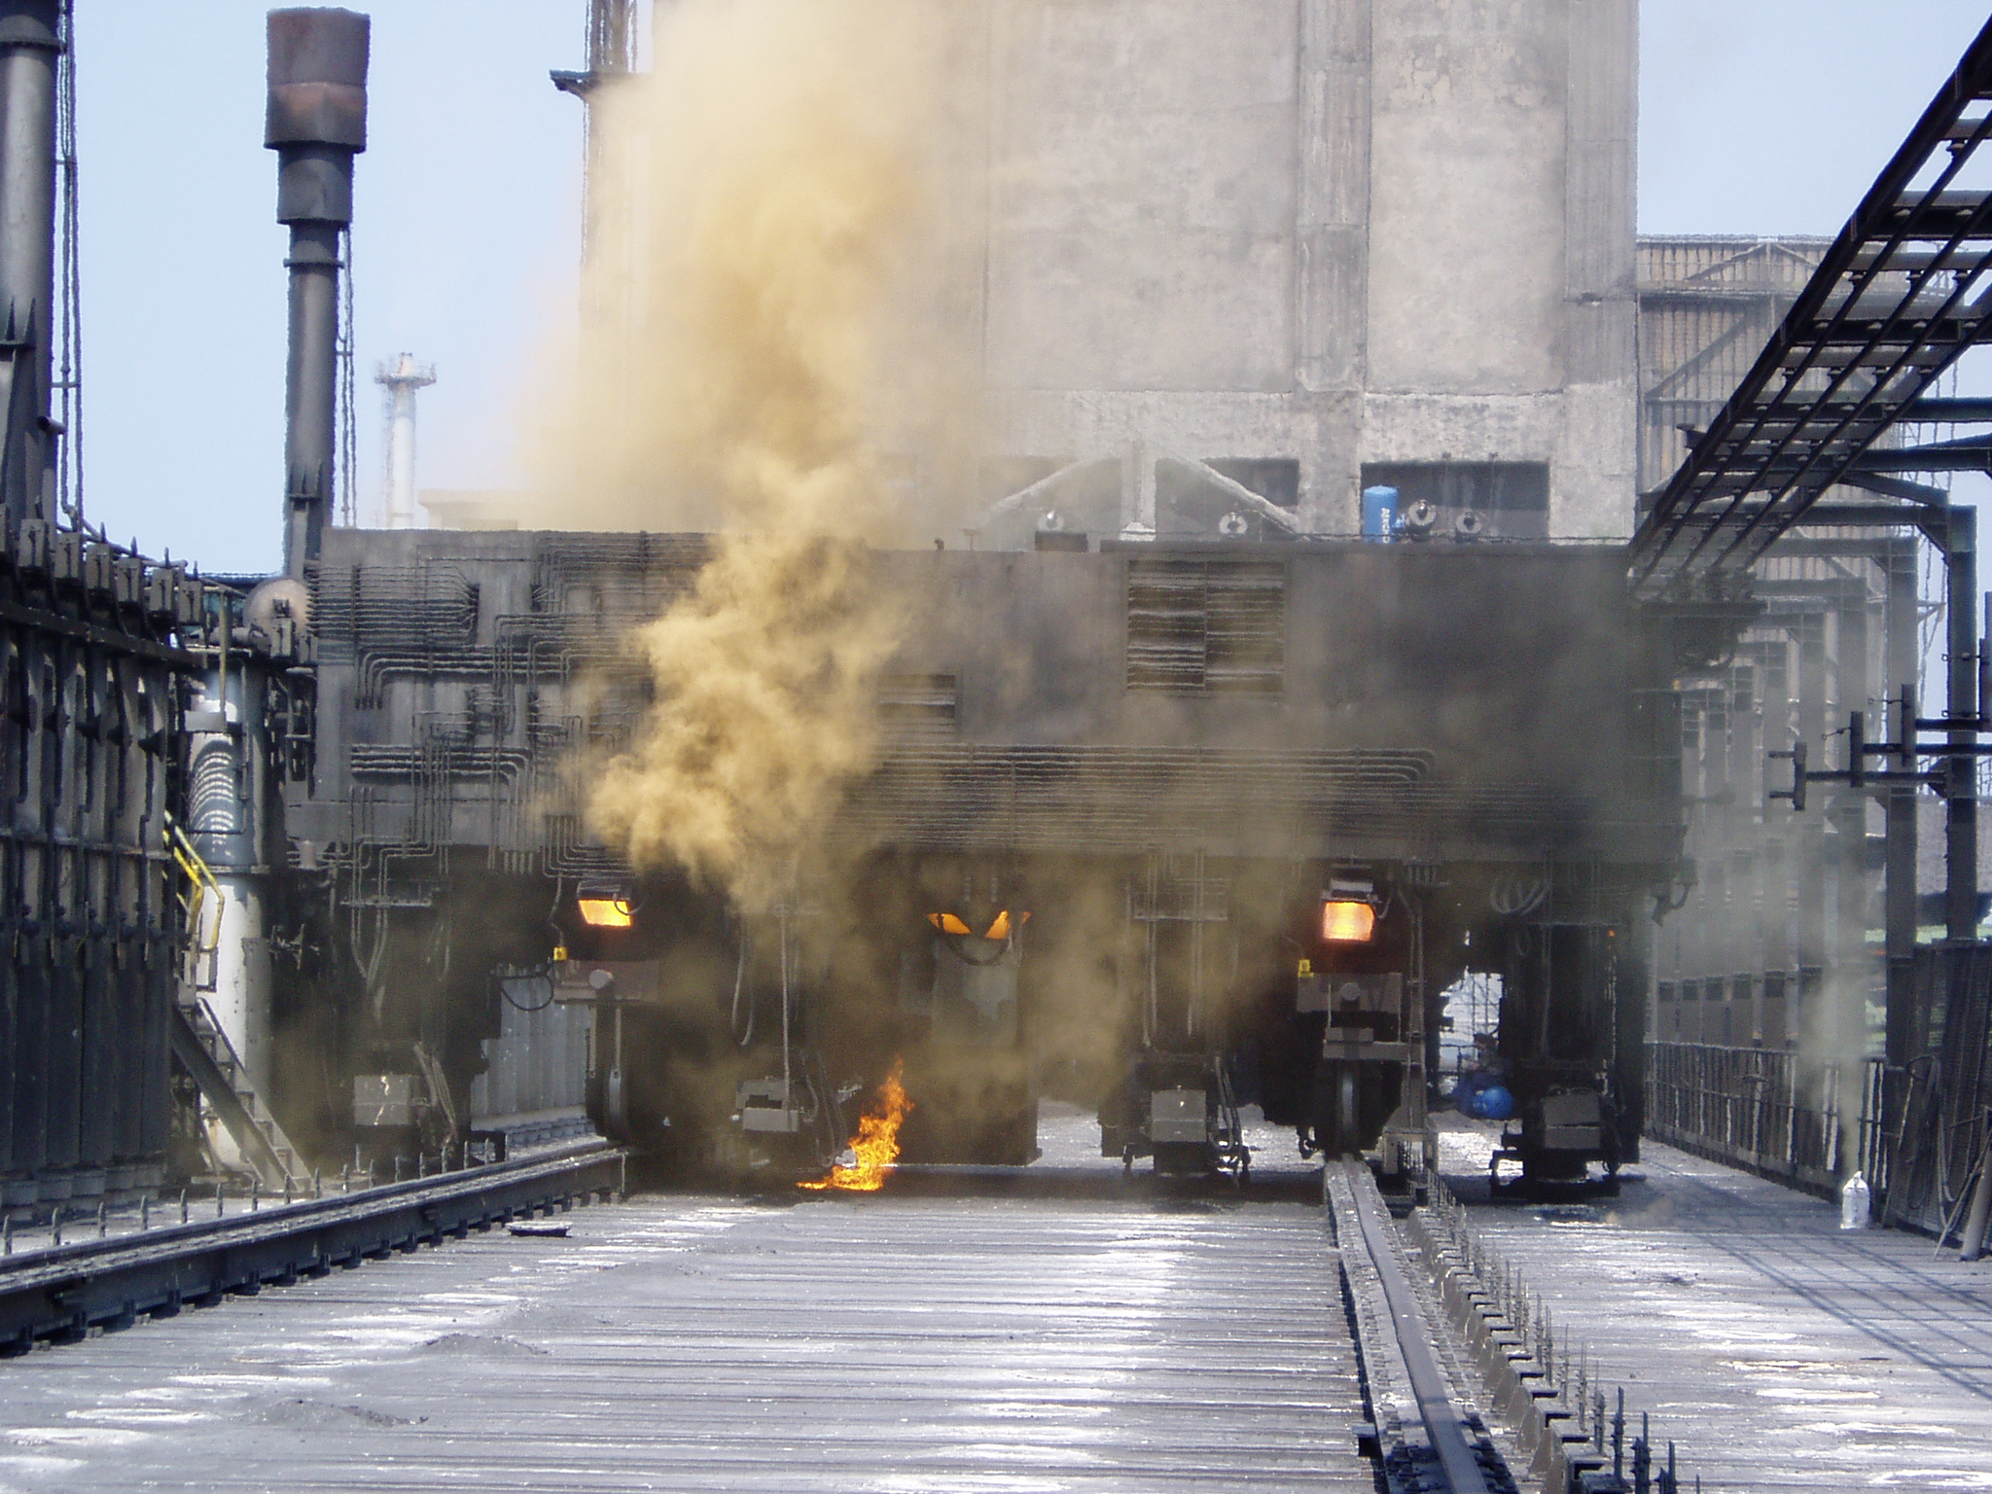
Emissioni diffuse in cokeria

Slide 24
Emissione tecnicamente convogliabile
Emissione diffusa che deve essere convogliata sulla base delle migliori tecniche disponibili o in presenza di situazioni o di zone che richiedono una particolare tutela;
Notes:
In precedenza si è osservato che il convogliamento di un’emissione implica il confinamento della fonte, il che può comportate seri problemi sia di natura tecnica che economica. Con riferimento al parco carbone di un centrale termoelettrica di medie dimensioni (circa 1 GW), il convogliamento dell’emissione di polveri conseguenti all’erosione eolica, comporta la necessità di realizzare sili di stoccaggio di dimensioni ragguardevoli (circa 100.000 m³) che, a fronte di un indiscusso vantaggio ambientale, implica sia problemi di costo che di sicurezza conseguenti alla necessità di prevenire atmosfere potenzialmente esplosive.
La necessità di sintesi tra le diverse e contrastanti esigenze in precedenza richiamate, trova coronamento nell’emanazione da parte del legislatore delle “Migliori tecnologie disponibili” di cui si dirà più oltre.

Slide 25
Stabilimento
Il complesso unitario e stabile, che si configura come un complessivo ciclo produttivo, sottoposto al potere decisionale di un unico gestore, in cui sono presenti uno o più impianti o sono effettuate una o più attività che producono emissioni attraverso, per esempio, dispositivi mobili, operazioni manuali, deposizioni e movimentazioni. Si considera stabilimento anche il luogo adibito in modo stabile all’esercizio di una o più attività;
Notes:
Il termine “complesso” viene in questo contesto usato come sostantivo ad indicare un insieme di elementi, non solo dunque impianti nell’accezione di cui al punto successivo, ma anche fabbricati, strade, mense, infermerie, depositi di vario tipo, ecc., purché tutti assoggettati al potere decisionale di un unico gestore.
Tali elementi devono essere tutti caratterizzati da unitarietà nello svolgimento di un ciclo produttivo nel suo complesso, ciclo produttivo che può quindi assumersi come discriminante nello stabilire se un elemento appartenga o meno all’insieme in esame.
La stabilità è da intendersi non in termini “statici”, ossia in relazione al tipo di equilibrio implicato, ma in termini temporali, ossia di un qualcosa destinato a protrarsi nel tempo e con una durata non prestabilita, e quindi in contrapposizione ai cantieri (autostradali, edili, destinati alla costruzione di installazioni di varia natura) generalmente caratterizzati da temporaneità, di durata spesso determinabile a priori (in base quella prevista dei lavori) e comunque condizionati all’ultimazione dell’opera.

Slide 26
Impianto
Il dispositivo o il sistema o l’insieme di dispositivi o sistemi fisso e destinato a svolgere in modo autonomo una specifica attività, anche nell’ambito di un ciclo più ampio;
Notes:
Nell’individuare le caratteristiche essenziali di un impianto, il legislatore evidenzia come requisiti imprescindibili la mobilità, la dedizione ad un specifica attività e l’autonomia.
Nei riguardi della mobilità si sottolinea come l’impianto deve esserne privo. Non a caso spesso si impiega quale sinonimo di impianto il termine installazione, quasi a volerne sottolineare la stabilità. In tale accezione, tutti i dispositivi dotati di mobilità (autonoma, soluzioni su rimorchio, moduli carrabili di diversa natura) non possono ritenersi impianti ai sensi della legge in esame.
Quanto all’ attività, se ne sottolinea come aspetto imprescindibile la destinazione specifica, ossia il fatto che l’impianto debba essere destinato a fare qualcosa di concreto: un installazione artistica, per quanto ben ancorata al suolo, non può ritenersi un impianto per l’assenza di attività specifica.
Da ultimo, si sottolinea l’autonomia. Tale aspetto risulta importante molto spesso per definire i “limiti” dell’impianto e per stabilire se un insieme di attrezzature interconnesse possa considerarsi un impianto o debba piuttosto ritenersi un suo sottoinsieme (componente).

Slide 27
Valore limite di emissione
Il fattore di emissione, la concentrazione, la percentuale o il flusso di massa di sostanze inquinanti nelle emissioni che non devono essere superati. I valori di limite di emissione espressi come concentrazione sono stabiliti con riferimento al funzionamento dell’impianto nelle condizioni di esercizio più gravose e, salvo diversamente disposto dal presente titolo o dall’autorizzazione, si intendono stabiliti come media oraria;

Slide 28
Fattore di emissione
Fattore di emissione: rapporto tra massa di sostanza inquinante emessa e unità di misura specifica di prodotto o di servizio. (ad esempio nell’attività di produzione dell’alluminio, il valore limite di emissione per le polveri è stabilito in 5kg/t di alluminio prodotto come media giornaliera se all’effluente gassoso dei forni elettrolitici è aggiunta l’aria di ventilazione dei locali di elettrolisi – Comma 23), All.I alla parte quinta)•

Slide 29
concentrazione
Concentrazione: è il modo più usuale per assegnare un limite di emissione. Esso viene espresso in termini massa per unità di volume di effluente, in genere mg/Nm3; nel caso di cui al punto precedente, qualora non venga aggiunta l’aria di ventilazione, il limite per le polveri è di 30 mg/Nm³.•

Slide 30
Percentuale
Percentuale: rapporto tra la massa di sostanza inquinante emessa e la massa della stessa sostanza utilizzata nel processo produttivo, moltiplicato per cento. (Per esempio nell’attività di finitura di autoveicoli con consumo di solvente annuo superiore a 5 t/anno, il limite di emissione diffusa di COV è pari al 25% dell’input di solvente).

Slide 31
Flusso di massa
Flusso di massa: massa di sostanza inquinante emessa per unità di tempo (p.es. t/anno, kg/h)

Slide 32
Soglia di rilevanza
Soglia di rilevanza: flusso di massa per singolo inquinante, misurato a monte di eventuali sistemi di abbattimento e nelle condizioni di esercizio più gravose dell’impianto, al di sotto del quale non si applicano valori limite di emissione (p.es. per gli impianti per la produzione di accumulatori al piombo la soglia di rilevanza per l’applicazione dei limiti di emissioni di polveri è pari a 0,005 kg/h, superata la quale vige il limite di emissione di 0,5 mg/Nm3).

Slide 33
Migliori tecniche disponibili
La più efficiente ed avanzata fase di sviluppo di attività e relativi metodi di esercizio indicanti l’idoneità pratica di determinate tecniche ad evitare ovvero, se ciò risulti impossibile, a ridurre le emissioni; a tal fine, si intende per:
1) tecniche: sia le tecniche impiegate, sia le modalità di progettazione, costruzione, manutenzione, esercizio e chiusura degli impianti e delle attività;
2) disponibili: le tecniche sviluppate su una scala che ne consenta l’applicazione in condizioni economicamente e tecnicamente valide nell’ambito del pertinente comparto industriale, prendendo in considerazione i costi e i vantaggi, indipendentemente dal fatto che siano o meno applicate o prodotte in ambito nazionale, purché il gestore possa avervi accesso a condizioni ragionevoli;
3) migliori: le tecniche più efficaci per ottenere un elevato livello di protezione dell’ambiente nel suo complesso;

Slide 34
Composto Organico Colatile (COV)
Qualsiasi composto organico che abbia a 293,15 K una pressione di vapore di 0,01 kPa o superiore, oppure che abbia una volatilità corrispondente in condizioni particolari di uso. Ai fini della parte quinta del presente decreto, è considerata come COV la frazione di creosoto che alla temperatura di 293,15 K ha una pressione di vapore superiore a 0,01 kPa;
Notes:
La classe dei composti organici volatili, (COV) o VOC (dall’inglese Volatile Organic Compounds), comprende diversi composti chimici formati da molecole dotate di gruppi funzionali diversi, aventi comportamenti fisici e chimici differenti, ma caratterizzati da una certa volatilità, caratteristica, ad esempio, dei comuni solventi organici aprotici apolari, come i diluenti per vernici e benzine.
Tali composti vengono classificati come COV (o VOC in inglese) e comprendono gli idrocarburi (contenenti, come elementi unici, carbonio e idrogeno, e che si dividono in alifatici e aromatici) e i composti contenenti ossigeno, cloro o altri elementi oltre al carbonio e l’idrogeno, come gli aldeidi, gli eteri, gli alcooli, gli esteri, i clorofluorocarburi (CFC) ed gli idroclorofluorocarburi (HCFC).

Slide 35
Attività
“Lavoro; esplicazione di lavoro, di energia (anche non materiale) da parte di singoli o di gruppi: svolgere a. letteraria, artistica, sportiva, didattica; uomo che ha molteplici a.; a. sociali, assistenziali, culturali, ricreative; dedicarsi a un’a. redditizia; gli introiti della propria a. professionale; la ripresa dell’a. politica, dell’a. parlamentare, dell’a. giudiziaria (degli organi cioè che amministrano la giustizia), ecc.; le a. industriali, commerciali, economiche di una provincia; a. terziarie (v. terziario); a. produttiva, improduttiva, ecc.”
La definizione è tratta dal vocabolario Treccani.
Notes:
Si può dunque affermare che con il termine attività di….si indichi l’insieme delle operazioni (fasi di un processo) finalizzate al conseguimento di un ben preciso obbiettivo (prodotto finito, servizio reso). È evidente che in tale accezione l’attività è ben distinta dalle fasi del processo che la compongono.
Con riferimento all’attività di prodizione e trasformazione dei metalli, per esempio, risulta pertanto evidente come le fasi o lavorazioni ad essa afferenti non siano solo quelle “metallurgiche” in senso stretto come la fusione del rottame nel forno ad arco o le operazioni di metallurgia secondaria, ma possano rientrarvi a pieno titolo anche quelle di preparazione e rivestimento del prodotto finito, come per esempio il confezionamento di coils con regettature, selle e quant’altro necessario alla spedizione.

Slide 36
Regime autorizzatorio degli scarichi in atmosfera (art. 269):
Per tutti gli stabilimenti che producono emission, deve essere richiesta una autorizzazione
domanda (progetto dell’impianto, relazione tecnica)
Conferenza dei servizi (Gestore dell’impianto, il Comune, la Provincia, l’Azienda sanitaria, i Vigili del Fuoco, ecc.).
Provvedimento autorizzativo:
  emissioni tecnicamente convogliabili (modalità di captazione e convogliamento; valori di emissione, metodi di campionamento e di analisi;I criteri di valutazione della conformità dei valori misurati ai valori limite.
  Emissioni diffuse: prescrizioni finalizzate ad assicurarne il contenimento

Slide 37
Convogliamento delle emissioni
Ove tecnicamente possibile, le emissioni devono essere convogliate.
Ogni impianto deve avere un unico punto di convogliamento
Può essere autorizzata una pluralità di punti: i valori limite espressi come flusso di massa, fattore di emissione e percentuale andranno riferiti al complesso delle emissioni ; quelli espressi in termini di concentrazione i valori limite dovranno essere rispettati in corrispondenza dei singoli punti di emissione autorizzati.
In deroga a tale disposizione, l’autorizzazione può tuttavia prevedere che i valori limite di emissione si riferiscano alla media ponderata delle emissioni di sostanze inquinanti uguali.

Slide 38
Valori limite di emissione generali
valori limite generali: riferiti a gruppi di inquinanti in base a considerazioni di natura fisica e pericolosità.
6 macrocategorie:
Sostanze cancerogene e/o teratogene e/o mutagene;
Sostanze di tossicità e cumulabilità particolarmente elevata;
Sostanze inorganiche in polvere;
Sostanze inorganiche allo stato di gas e vapore;
Sostanze organiche sotto forma di gas, vapori o polveri;
Polveri totali, essendosi attribuito particolare rilievo al quantitativo totale di polveri emesse.
Per ciascuna macrocategoria si individuano classi omogenee di pericolosità delle sostanze, individuando per ciascuna di esse una soglia di rilevanza (espressa in flusso di massa) e i relativi limiti. Maggiore è la pericolosità della singola sostanza e minore è il valore limite di emissione.

Slide 39
Valori limite di emissione specifici
attività energetiche,
produzione e trasformazione dei metalli,
industria chimica,
industria alimentare
raffinerie
grandi impianti di combustione
Impianti con emissioni di COV (art. 275 che recepisce la direttiva 1999/12/CE)

Slide 40
Applicabilità dei limiti
I valori limite di emissione si applicano in ogni caso nei periodi di normale funzionamento degli impianti, intesi come i periodi in cui l’impianto è in funzione, con esclusione dei periodi di avviamento e di arresto e dei periodi in cui si verificano guasti tali da non permettere il rispetto dei valori stessi.
Notes:
Giova ricordare che in conseguenza di ciò, restano esclusi dalla normativa di settore anche tutti i punti di emissione che corrispondono ad eventuali sistemi di sicurezza degli impianti quali le fiaccole di emergenza, gli scarichi di emergenza a monte dei filtri (bypass), le valvole di sovrapressione, ecc., in quanto destinati ad intervenire in condizioni di anomalo funzionamento dell’impianto se non addirittura di guasto dello stesso.

Slide 41
Disciplina delle immissioni (D.Lgs. n.155/2010)
Valore limite: livello fissato al fine di evitare gli effetti dannosi sulla salute umana o sull’ambiente nel suo complesso.
Soglia di allarme: livello oltre il quale vi è un rischio per la salute umana in caso di esposizione di breve durata.
Valore bersaglio: livello fissato al fine di evitare, a lungo termine, effetti nocivi sulla salute umana e sull’ambiente; deve essere raggiunto entro un dato periodo di tempo.
Soglia di informazione: livello oltre il quale vi è un rischio per la salute umana in caso di esposizione di breve durata e raggiunto il quale gli Stati membri devono immediatamente intervenire.

